Slide 1
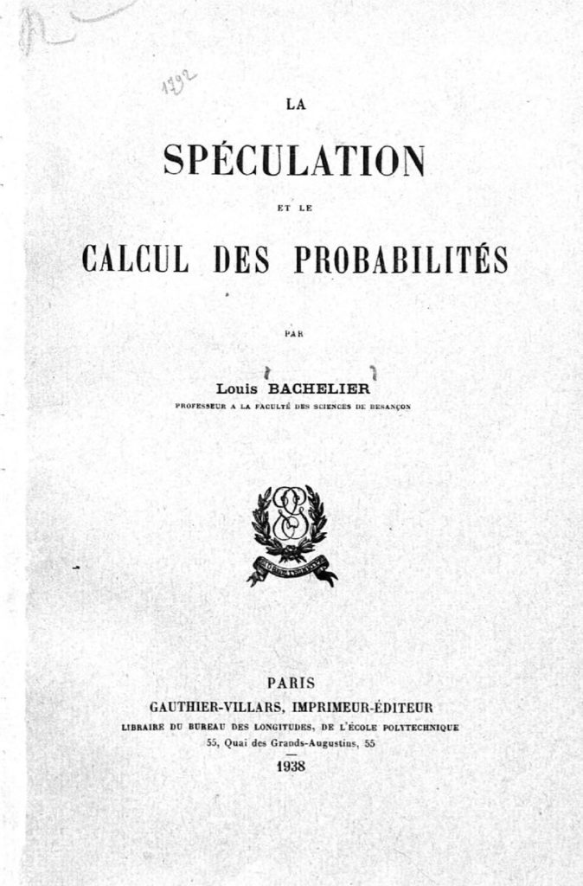
Théorie de la spéculation
Par Louis bachelier

Slide 2
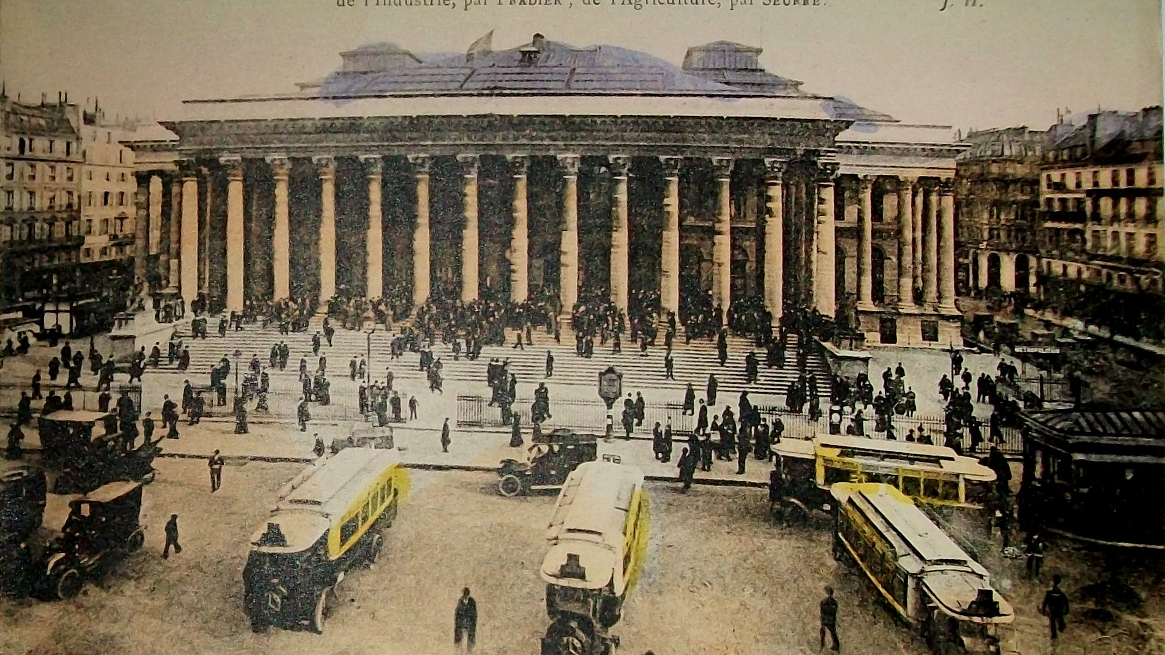
What is the problem addresed?
La littérature sur les mathématiques financière était quasi-inexistante avant 1900?
Bachelier soumet sa thèse qui mélange probabilité et finance.
Bachelier ne semble pas très intéressé par la finance. Pour lui elle n’est qu’un support afin d’élaborer de nouvelles théories mathématiques.

Slide 3
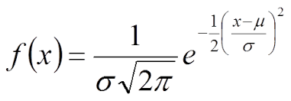
What is the methodology of Bachelier?
Bachelier souhaite introduire les probabilités en temps continu, qui n’avaient pas encore été découverte à cette époque
Sa thèse est divise en 2 parties distinctes: I – vocabulaire
II – Calculs de probabilités

Slide 4

What are the obtained results?

Slide 5

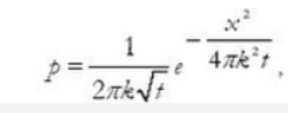
Bachelier a d’abord calculé la probabilité que le cours z soit coté au temps t1+t2, sachant que le cours x a été coté au temps t1. Il obtient ce résultat:
Cela ressemble fortement à une loi normale avec une approximation de la volatilité.
Bachelier testa et valida ses hypothèses en utilisant la rente 3%

Slide 6
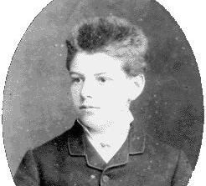
The importance and the novelties
Probabilité en temps continu.
Découverte du mouvement Brownien.
Concept de la volatilité d’un actif.
Ca thèse fût soutenue avec une mention « passable » seulement

Slide 7

L’origine de la théorie financière: une réévaluation de l’apport de Louis Bachelier
Par Franck jovanovic

Slide 8
But de cette étude : l’état de l’art de la théorie financière
Les travaux d’Henry Lefèvre et l’élaboration de la fonction « gain » du joueur.
Le modèle de Jules Regnault : l’inspiration de Bachelier ?
Regnault tente de prouver qu’il n’est pas possible sur une courte période de faire des gains à la bourse. Il condamne l’agiotage.

Slide 9
La méthode de Jules Regnault
• Il suggère une relation entre le temps et l’écart des cours. Suggestion basée sur l’observation empirique de plus de 900 données portant sur la période 1823-1862.
• Observation empirique ce ces deux variables: -écarts égaux pour des temps égaux.
-Les écarts diminuent pour des temps plus rapprochés et augmentent pour des temps plus éloignés.
• Déduction de sa loi des écarts: «l’écart des cours est en raison directe de la racine carrée des temps».
• Il propose un parallèle entre cette nouvelle loi et des lois naturelles déjà connues.
•Il teste empiriquement cette loi.

Slide 10
Le modèle du joueur selon Jules Regnault : trois facteurs essentiels
L’information
L’hétérogénéité des agents
La loi des écarts

Slide 11
Et Bachelier?
Bachelier souhaite avant tout développer les mathématiques probabilistes plutôt que la finance.
Sa démarche le mène à un manque de précision selon Jovanovic.
Son modèle de probabilité possède beaucoup de similitude avec le modèle de Jules Regnault, bien qu’aucune source ne mentionne ses travaux.

Slide 12
The novelties
Jovanovic conclus que Bachelier reprends le modèle de Jules Regnault établi en 1863 et le perfectionne.
La théorie financière franchit une étape significative.
Il faut toutefois attendre les années 1950 pour que son travail fasse l’objet d’une véritable attention théorique.

Slide 13
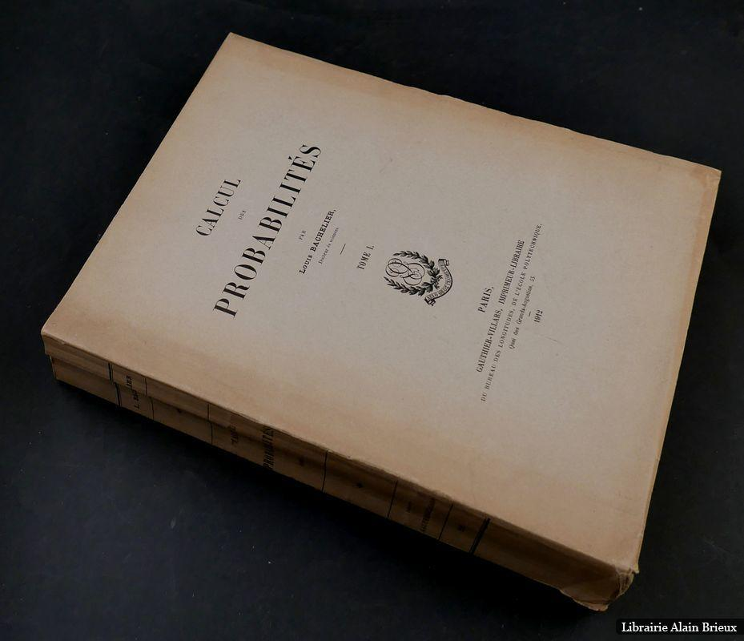
Bachelier: not the forgotten forerunner he has been depicted as an analysis of the dissemination of Louis Bachelier’s work in economics.
Par Franck Jovanovic

Slide 14
Le but de cette étude ?
La thèse de Bachelier est le premier travail mathématique connus appliqué à la finance.
Déterminer à quel point le travail de Bachelier a été diffusé dans le monde.
Est-ce que son travail était-il compris par ses pairs au début du 20ème siècle.

Slide 15

Méthodologie
Les données utilisées proviennent de la plateforme « Web of science ».
Il a été ajouté d’autres références de l’article en ligne « Jstor ».
La période examinée s’étend de 1900 à 2005. En tout, cela fait plus de 440 données exploitées.

Slide 16
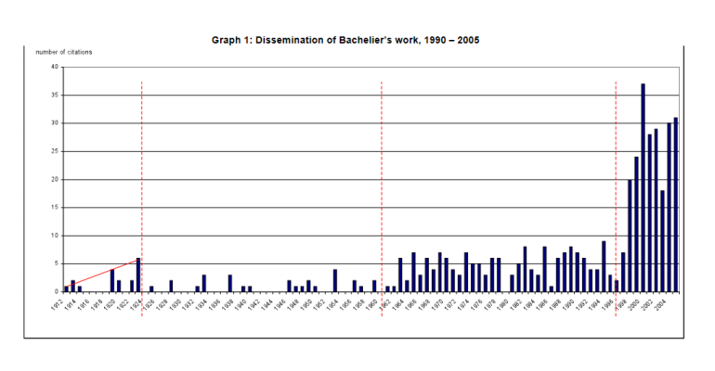
Résultats
4 périodes identifiables:
1912 – 1923
1924 – 1960
1961 – 1995
1995 - 2005

Slide 17
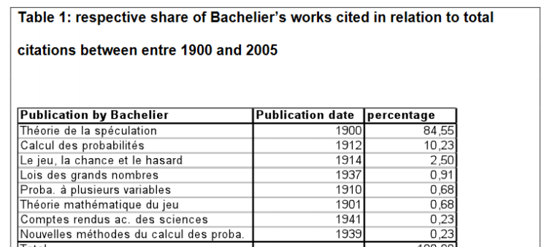
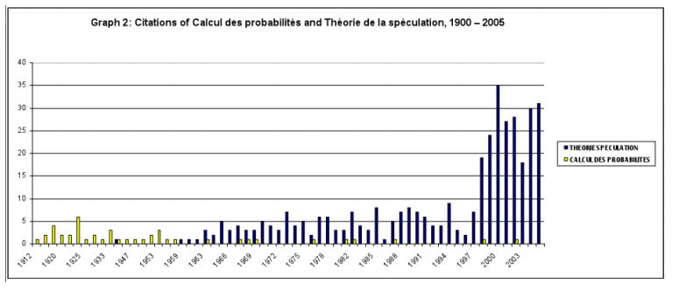
Ses principaux travaux
Théorie de la spéculation
Calcul des probabilités

Slide 18
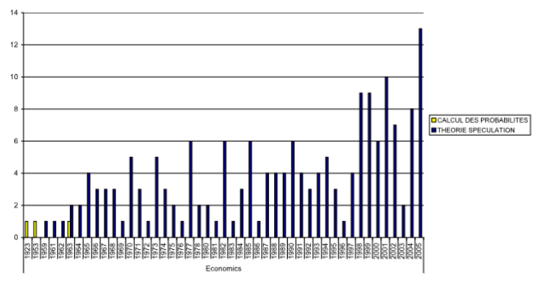
La répartition des citations de ses deux travaux majeures sur la période 1923 - 2005
Théorie de la spéculation
Calcul des probabilités

Slide 19
Pourquoi une « cassure » dans l’historique de citations de Bachelier ?
Les économistes n’ont pas pu comprendre les résultats de ses travaux avant 1950.
Seuls les mathématiciens et physiciens (tel que Kolmogorov) en étaient capables.
Le mathématicien américains Savage a contribué à la « renaissance » des travaux de Bachelier en 1950 en les appliquant aux opérations sur les marchés financiers

Slide 20
Conclusion
Contrairement à l’idée largement répandue, le travail de Bachelier n’a jamais été oublié : les mathématiciens et les économistes le connaissent depuis 1912.
Bachelier n’a contribué directement au développement des théories et modèles mathématiques probabilistes qu’à partir de 1950.
Les économistes n’ont découvert le travail de Bachelier que quand les théories ont été suffisamment développé.

